Slide 1


音乐播放器
主讲人: 张文宇
林子渊

Slide 2
页面设计
目录 CONTENT
前端代码
后台代码
开发问题

Slide 3
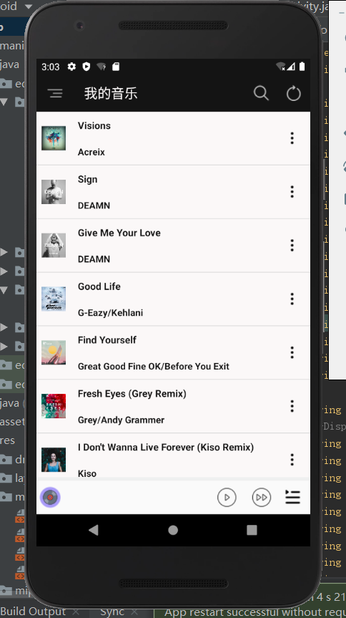
播放列表
01
用户可以在此界面选择喜欢的歌曲

Slide 4
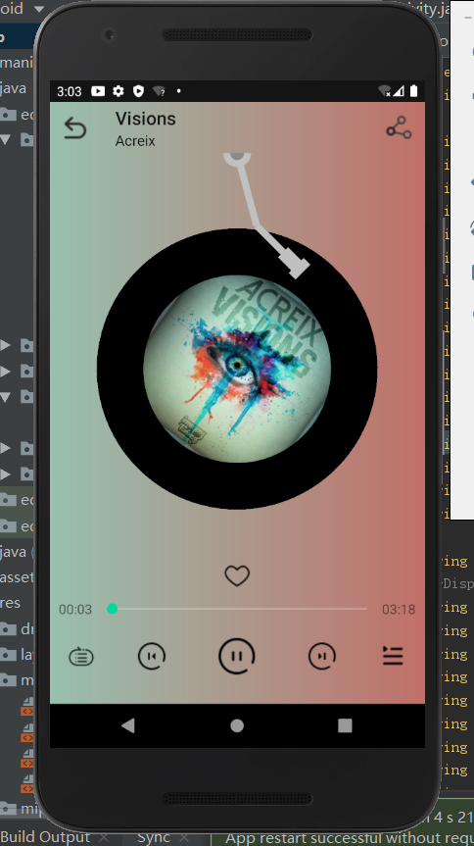
播放界面
用户可以在此界面进行
上一首/暂停/下一首操作
选择歌曲播放模式
查看播放列表
我喜欢
02

Slide 5
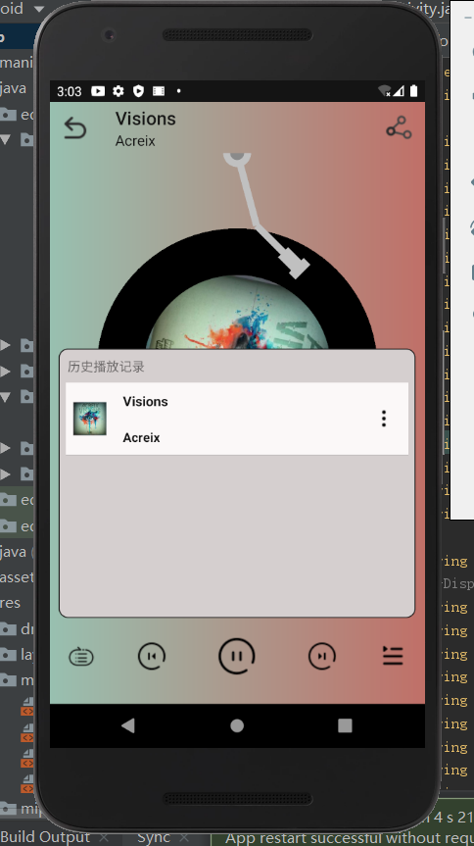
历史播放记录
用户可以在此界面查看历史播放记录
03

Slide 6
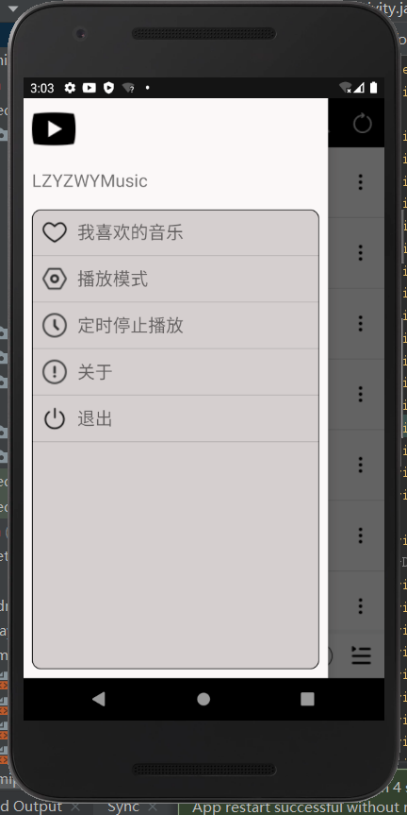
2019 / 2018
侧边栏
查看我喜欢的音乐
调整播放模式
设置播放时间
关于
退出播放器
04

Slide 7


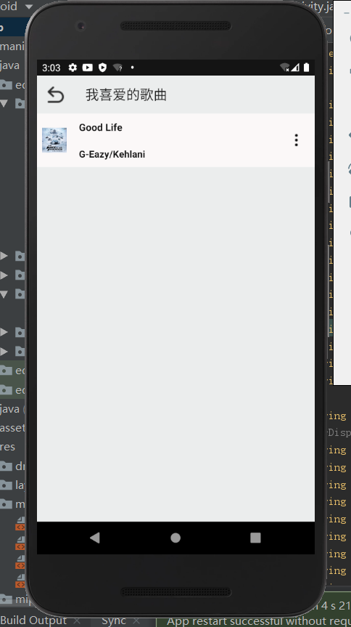
我喜欢的歌曲
05
用户可以在此列表查看已标记我喜欢的歌曲

Slide 8
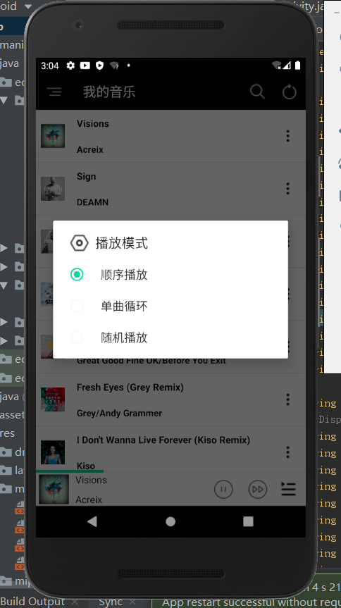
调整播放模式
此页面为用户提供了三种可调整的播放模式选项
顺序播放
单曲循环
随机播放
06

Slide 9
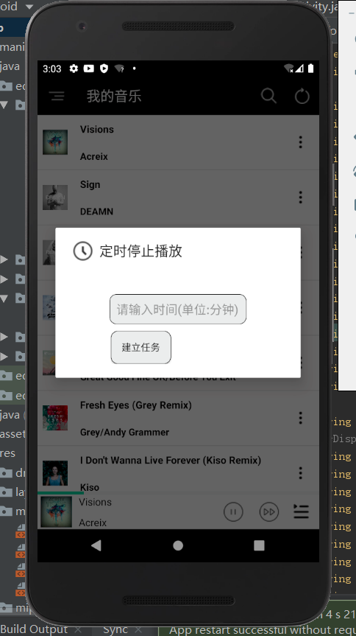
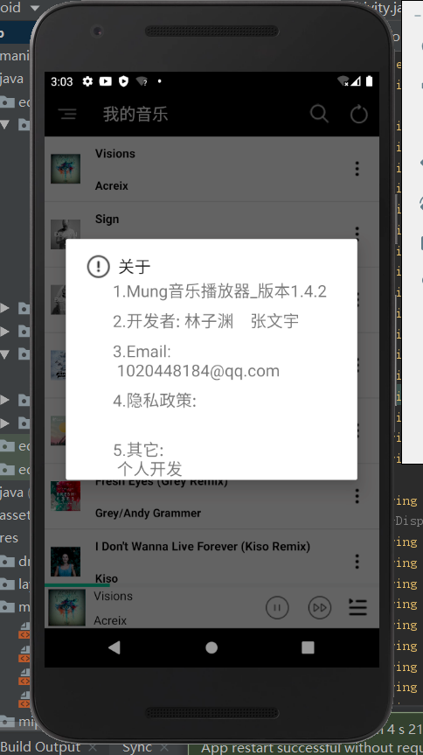
输入时间设置定时停止播放
07
定时停止播放/关于

Slide 10
toolbar控件添加 在DisplayActivity的布局文件中的合适的位置添加toolbar控件。 点击后显示侧边栏菜单。
<android.support.v7.widget.Toolbar
android:id="@+id/toolbar_activity_display"
android:layout_width="match_parent"
android:layout_height="?attr/actionBarSize"
app:navigationIcon="@drawable/menu_gray"
android:background="@color/black_color"
app:title="@string/title_toolbar"
app:titleTextColor="@color/white_color" />

Slide 11
DrawerLayoutListViewItem类，用于存储侧边栏的listview的每个item，包含一张图片和一个字符串。
/**侧滑栏ListView的item*/
public class DrawerLayoutListViewItem {
private int item_picture;//item图片
private String item_title;//item标题
public DrawerLayoutListViewItem(int item_picture, String item_title) {
this.item_picture = item_picture;
this.item_title = item_title;
}
public int getItem_picture() {
return item_picture;
}
public void setItem_picture(int item_picture) {
this.item_picture = item_picture;
}
public String getItem_title() {
return item_title;
}
public void setItem_title(String item_title) {
this.item_title = item_title;
}
}

Slide 12
历史播放记录控件是一个单独的布局文件实现的。用垂直的线性布局包含了一个文本框和一个listview控件。 然后在DisplayActivity的布局文件中采用include的方式引入历史播放记录控件。
历史播放记录控件的实现
<include layout="@layout/my_history_view"
android:layout_width="match_parent"
android:layout_height="wrap_content"
android:layout_margin="@dimen/dp_10"
android:layout_above="@+id/play_bar_bottom"/>

Slide 13
采用ProgressBar控件实现 style设置进度条为水平方向
播放进度条
<ProgressBar
android:id="@+id/progressBar_activity_display"
android:layout_width="match_parent"
android:layout_height="5dp"
android:layout_above="@+id/play_bar_bottom"
android:max="100"
android:progress="0"
style="@style/Widget.AppCompat.ProgressBar.Horizontal"
android:background="@color/gray_color"/>

Slide 14

.
后台代码
……
……

Slide 15
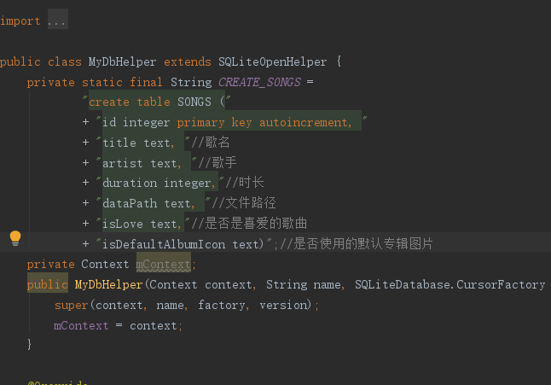
数据库建表

Slide 16
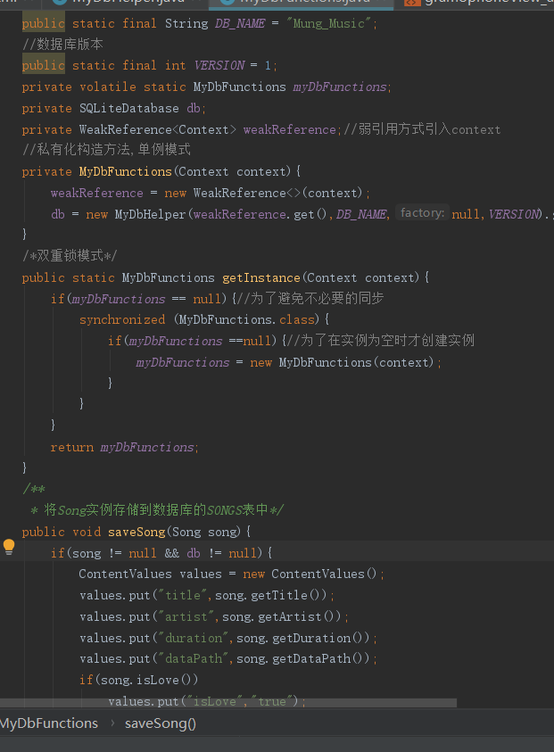
数据库功能实现部分代码

Slide 17
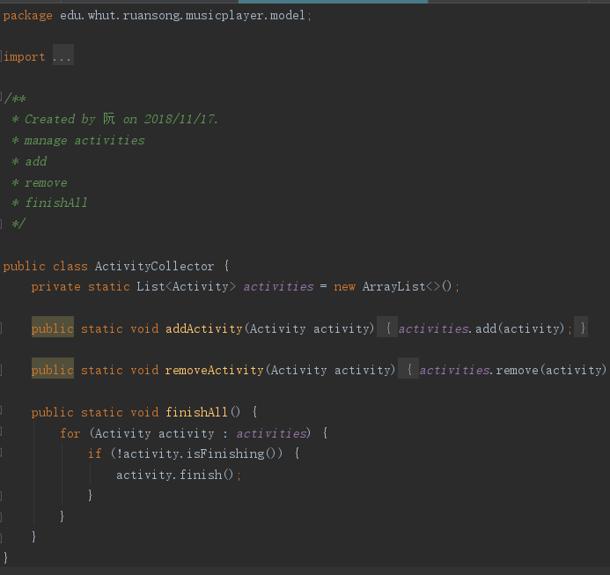
控制器部分代码

Slide 18
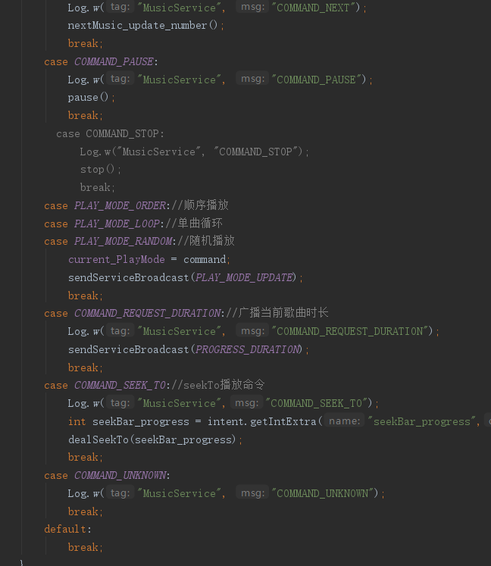
此段代码用于设置播放模式，在活动中可以进行调用
Service部分代码

Slide 19
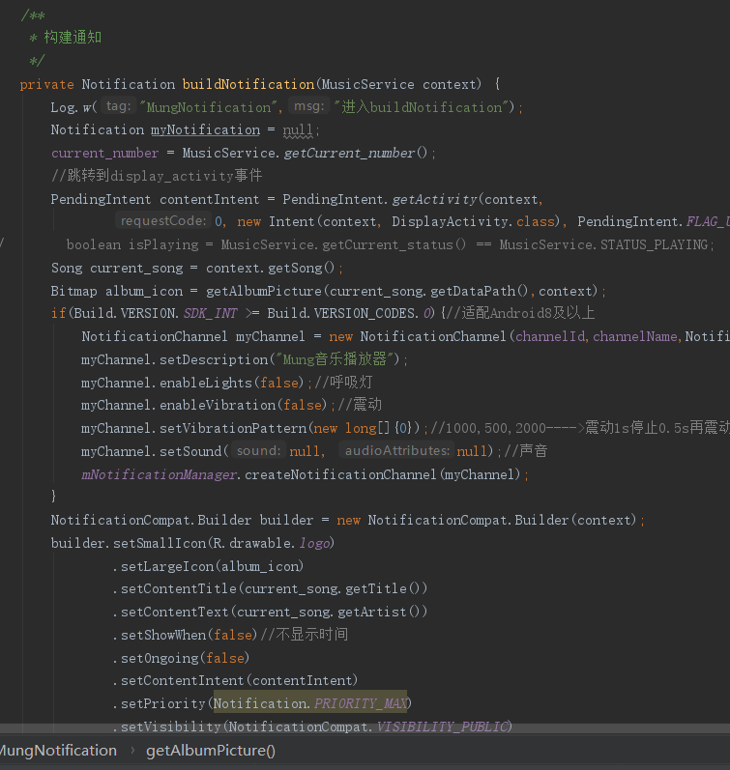
用于初始化、扫描歌曲、删除歌曲、控制播放等功能实现，以下代码为点击歌曲播放的功能实现
活动部分代码

Slide 20
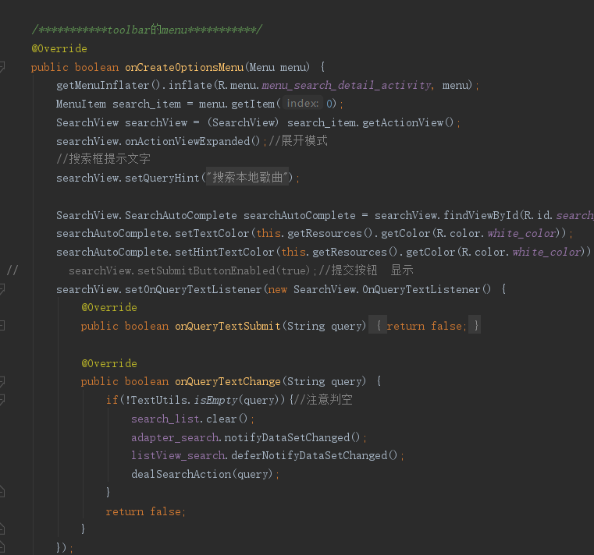
搜索功能实现部分代码

Slide 21
chu
01. 数据库操作过程中给遇到了许多麻烦
Copy paste fonts. Choose the only option to retain text……
02.所需要开发的活动过多，出现了很多bug
开发问题
Copy paste fonts. Choose the only option to retain text……
RUN XUE

Slide 22
THANKS!

